Slide 1






转正汇报
——后端开发工程师
汇报人：汤政
2021年8月7日

Slide 2
AGENDA 目录
01
试用期工作内容
02
痛点分析
03
后续改善思路与行动计划
04
对公司的改善建议

Slide 3
试用期工作内容
01
02
后台框架搭建
前端框架搭建
Boot+SpringMVC+Mybatis的展厅机器人平台配置后台框架搭建，完成展厅机器人需求开发。
基于Vue2.6+viewui搭建展厅机器人的前端框架搭建
03
04
测试环境搭建
完成通讯平台
在阿里云上完成测试环境搭建
实现基于Nettywebsocket即时通讯平台

Slide 4
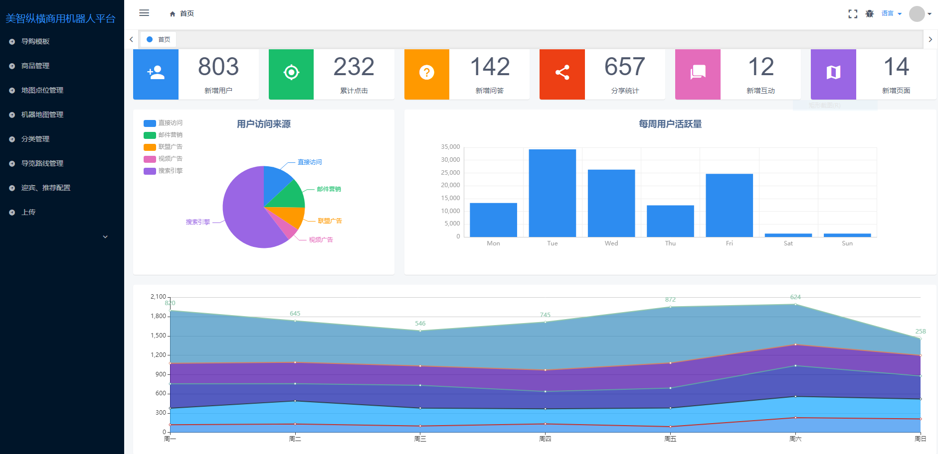
美智纵横商用机器人平台

Slide 5

痛点分析
我所发现的几个痛点：
3. 开发环境约束多，有些用习惯的软件无法使用、遇到技术问题和外界交流比较困难。
75
1.系统偏向功能性，在美观和交互上有所欠缺。
50%
2.基础支撑模块较少，后期实际在生产环境运行，需要全面的监控系统和日志系统。
62%
3. 开发环境约束多，有些用习惯的软件无法使用、遇到技术问题和外界交流比较困难。
45%
90%

Slide 6
后续改善思路与行动计划
技术方面
加深技术深度的积累，跟上业内新技术。以周为单位制定学习计划。
管理方面
把各项工作内容按照PDCA进行管理，不断前进、不断提高。避免陷入无计划。
健康方面
养成健康的作息时间，培养一个健康、科学的锻炼习惯。
责任人：汤政

Slide 7

对公司的改善建议
建议
1.停车位太少。
可以考虑在附近租借一部分车位。
2.团队活动太少，团队缺少氛围和凝聚力。
希望公司能定期安排一些团队活动，有利于提升团队凝聚力。
3.公司公寓对已婚人士不够友好。
希望公司的单间公寓能对已婚的员工开放。

Slide 8



TNANK
YOU

